Slide 1

Nhóm 8 1.Nguyễn Công Phúc 2.Nguyễn Ngọc Quang 3.Nguyễn Quang Bảo 4.Nguyễn Đắc Dương 5.Bùi Đức Anh 6.Trương Tất Giang 7.Văn Quốc Anh 8.Cao Đức Anh

Slide 2
Mục lục
1.Cây AVL và cách xây dựng cây cân bằng
2.Các trường hợp mất cân bằng và xử lý mất cân bằng
3.Các phép thao tác tìm kiếm và xóa phần tử trên cây AVL

Slide 3
1.Cây AVL và cách xây dựng cây cân bằng.

Slide 4
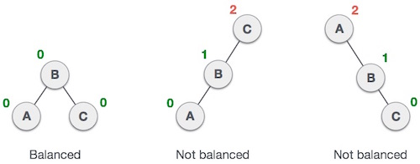
1.1 Khái niệm? -Cây AVL (viết tắt của tên các nhà phát minh Adelson, Velski và Landis) là cây tìm kiếm nhị phân BST có độ cân bằng cao. Cây AVL kiểm tra độ cao (bậc) của các cây con bên trái và cây con bên phải và bảo đảm rằng hiệu số giữa chúng là không lớn hơn 1. Hiệu số này được gọi là Hệ số cân bằng . -Hệ số cân bằng = Chiều cao của cây con bên trái - Chiều cao của cây con bên phải (Hoặc Hệ số cân bằng = Chiều cao của cây con bên phải - Chiều cao của cây con bên trái) -Khi cây cân bằng, hệ số này = 0 hoặc ±1. Tổng quát : cây cân bằng khi hscb <= ±1

Slide 5
1.2 Cách xây dựng cây cân bằng.
Cách xây dựng Cây AVL
Khi thêm hoặc xóa một nút
Kiểm tra chỉ số cân bằng (Balance Factor-BF)
Nếu |BF| <= 1: câu vẫn cân bằng
Nếu |BF| >= 1: cây mất cân bằng, cần quay lại để cân bằng
BF = Chiều cao cây con trái – chiều cao cây con phải
Bắt đầu tự cây nghị phân tìm kiếm bình thường (BST)
-Cập nhật lại chiều cao của các nút

Slide 6
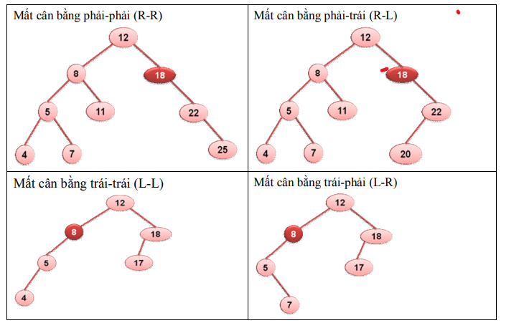
2.Các trường hợp mất cân bằng.
1. Trường hợp Left-Left (LL)
Xảy ra khi chèn bên trái cảu cây con trái
Giải pháp: Quay phải
2. Trường hợp Right-Right (RR)
Xảy ra khi chèn bên phải của cây phải
Giải pháp: Quay
3. Trường hợp Right-Left (RL)
Xảy ra khi chèn bên trái của cây con phải
Giải pháp: Quay phải tại cây con phải => Quay trái tại gốc
4. Trường hợp Left-Right (LR)
Xảy ra khi chèn bên trái của cây phải
Giải pháp: Quay trái tại cây con trái => Quay phải tại gốc

Slide 7
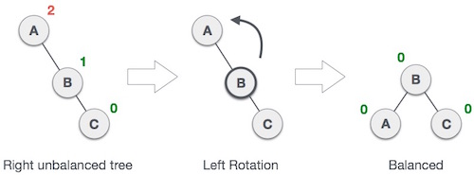
2.1 Cách xử lý mất cân bằng
a. Kỹ thuật quay trái cây AVL
Trong hình minh họa trên, nút A trở nên không cân bằng khi một nút (nút C) được chèn vào cây con bên phải của cây con bên phải của nút A. Chúng ta thực hiện kỹ thuật quay trái để làm A trở thành cây con bên trái của B.

Slide 8
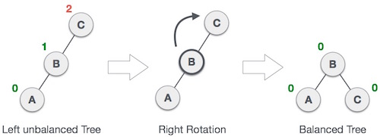
b. Kỹ thuật quay phải cây AVL Cây AVL trở nên không cân bằng nếu một nút được chèn vào cây con bên trái của cây con bên trái. Để cây cân bằng, chúng ta thực hiện kỹ thuật quay phải như sau:
Như hình minh họa, nút không cân bằng sẽ trở thành cây con bên phải của cây con bên trái của nó bằng kỹ thuật quay phải.

Slide 9
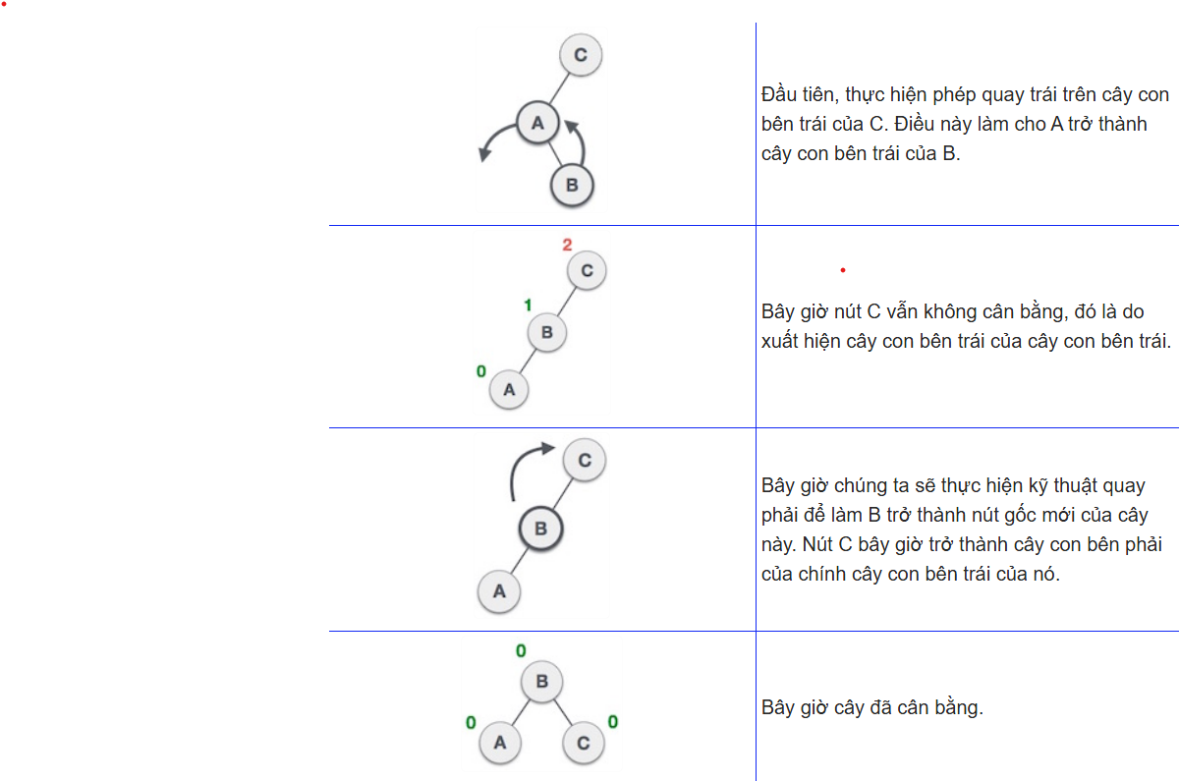
c. Kỹ thuật quay trái-phải cây AVL

Slide 10
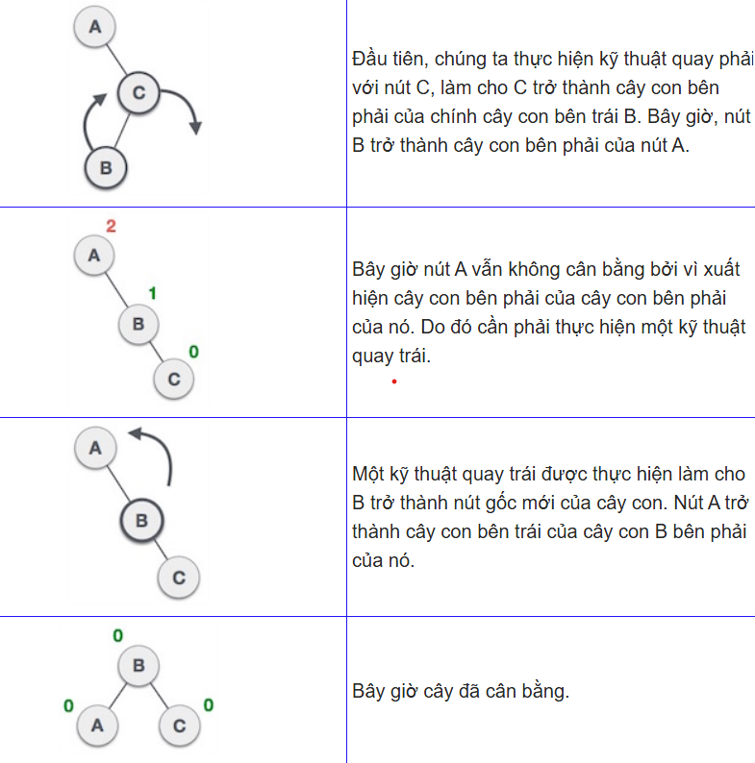
d.Kỹ thuật quay phải-trái cây AVL

Slide 11
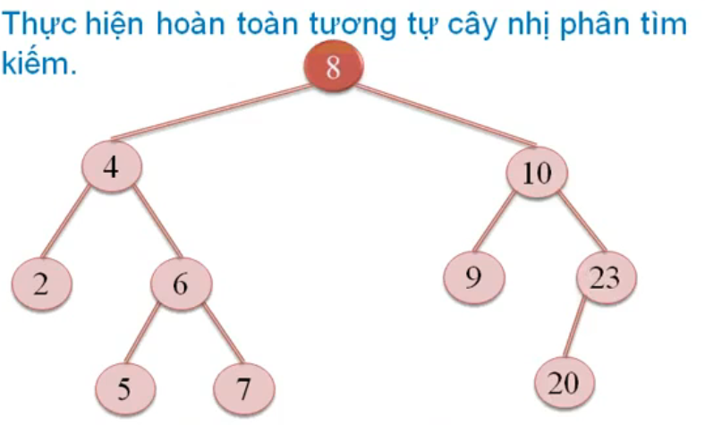
3.Các phép thao tác tìm kiếm và xóa phần tử trên cây AVL
3.1 Thao tác tìm kiếm trên cây AVL
Nguyên tắc: giống cây nhị phân tìm kiếm (BST).
Bước thực hiện:
So sánh khóa cần tìm với nút hiện tại.
Nếu bằng → trả về nút.
Nếu nhỏ hơn → tìm ở cây con trái.
Nếu lớn hơn → tìm ở cây con phải.
Lưu ý: Không cần quay hay cân bằng lại khi tìm kiếm.

Slide 12
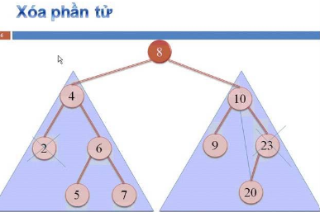
3.2 Thao tác xóa phần tử trên cây AVL
Bước 1: Xóa như trong BST
Nếu nút là lá → xóa trực tiếp.
Nếu nút có 1 con → thay thế bằng con đó.
Nếu nút có 2 con → tìm nút thế mạng (node nhỏ nhất bên phải hoặc lớn nhất bên trái), gán giá trị và xóa nút thế mạng.
Bước 2: Cập nhật chiều cao các nút tổ tiên.
Bước 3: Kiểm tra cân bằng
Tính Balance Factor ( Hệ số cân bằng)cho từng nút.
Nếu |BF| > 1 → mất cân bằng.
Bước 4: Xác định và xử lý mất cân bằng Có 4 trường hợp
Left – Left (LL): Quay phải.
Right – Right (RR): Quay trái.
Left – Right (LR): Quay trái tại con trái → quay phải tại gốc.
Right – Left (RL): Quay phải tại con phải → quay trái tại gốc.

Slide 13


